Slide 1
資料７
マイナンバーの利用が始まりました。
「行政手続における特定の個人を識別するための番号の利用等に関する法律」（平成25年法律第27号）が、平成27年10月5日施行（一部規定については平成28年1月1日施行）され、平成28年1月からは、税や社会保障の手続きにおいて個人番号（マイナンバー）の利用が始まりました。
マイナンバーを記入した書類を提出する際には、
「番号確認」書類と「身元確認」書類の提出をお願いします。
※本人の意思表示能力が著しく低く、代理権の授与が困難である場合等には、
個人番号を記載せずご提出ください。
なお、マイナンバーの記入を前提としておりますが、未記入であっても今までと同様に受理します。この場合は番号確認書類・身元確認書類は必要ありません。
※必要書類については、裏面をご覧ください。
問い合わせ先
江戸川区 福祉部 障害者福祉課 身体障害者相談係
℡03（５６６２）００５２
〒132-8501 江戸川区中央１－４－１

Slide 2
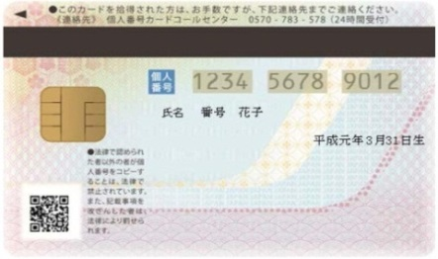
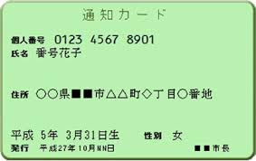
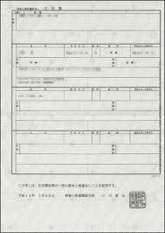
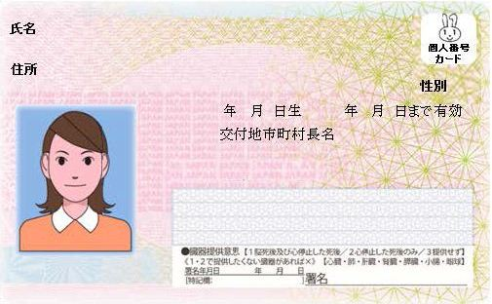
番号確認書類・身元確認書類について
※郵送で申請する場合、申請書と、下記確認書類のコピーを同封してください。
※18歳未満の方の場合、申請者である保護者の番号確認・身元確認書類を同封してください。
個人番号カードを
持っている場合
個人番号カードを持っていない場合
「番号確認」と「身元確認」が
個人番号カードで行えます
通知カードまたはマイナンバー記載の住民票の写しで「番号確認」を行い、
さらに身体障害者手帳などで「身元確認」を行います
番号確認
（通知カード又はマイナ
ンバー記載の住民票)
身元確認
（身体障害者手帳、
運転免許証など）
番号確認
（個人番号カード裏面）
＋
身体障害者手帳
身元確認
（個人番号カード表面）
郵送時はコピーをお送りください
※郵送で提出する際は、他人にマイナンバーを見られないようご注意ください。マイナンバーが特定個人情報にあたるため、簡易書留での返送を推奨します。
マイナンバーの記載が困難、身元確認の書類がないなどのご事情があれば、お気軽にご相談ください。

